Slide 1
Diccionario Juvenil
Por Ana María Bello, Valentina Ortega y Laura Hernández

Slide 2
Palabras
A
C
G
P
T
Al soco
Chirrete
Gozona
Pa’ jurgarte
Ta ganao/a
Azare
Chul
I
Ira
Pantallero
Trompá
B
Compi
Cule sal
J
Pea
Balurdo
Cule Viaje
Jurgo loco
Pura paja
Truñuño
Boleta
E
M
S
Bozo
Erda
Melaje
V
Sueltala
Esa es mala
N
Vacile
Echate un pique
Nos pillamos
Visaje

Slide 3
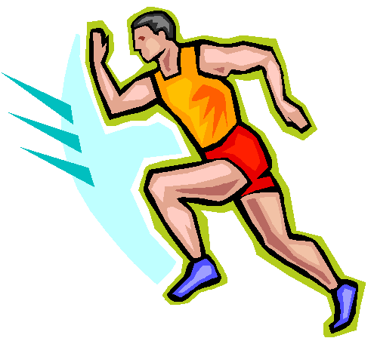
Al soco
Esta expresión se refiere a ir muy rápido, con afán y sin descanso.
1

Slide 4
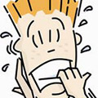
Azare
Se refiere al acto de ponerse nervioso frente a una situación. Sentirse en apuros o generar estrés.
2

Slide 5
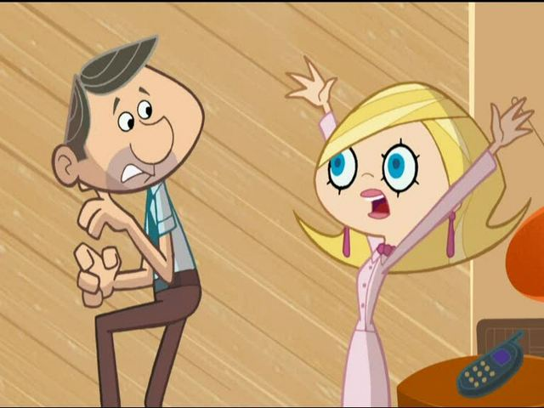
Balurdo
Palabra que describe a un objeto grande y ordinario. Algo exagerado.
3

Slide 6
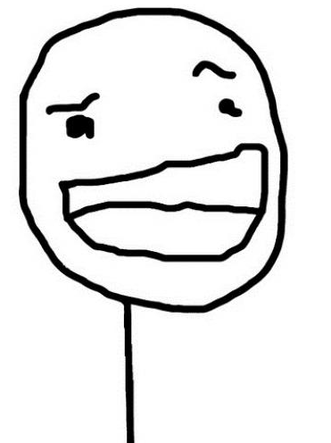
Boleta
Se refiere a una persona mal visto por otras, sea por su forma de actuar, vestir, hablar o expresarse.
4

Slide 7
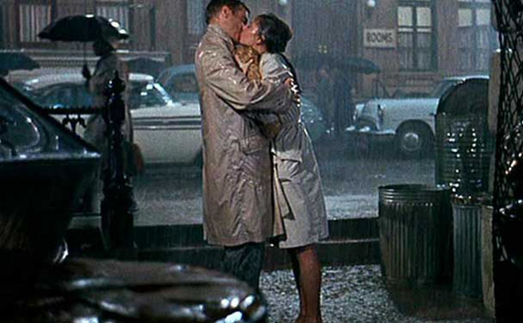
Bozo
Expresión vulgar que se refiere al acto de besar.
5

Slide 8
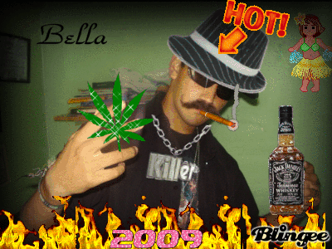
Chirrete
Persona que viste de una manera extravagante, usa ropa inusual y se dice que es consumidor de drogas.
6

Slide 9
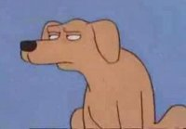
Chul
Expresión de negación a una situación o expresión fuera de lugar.
7

Slide 10
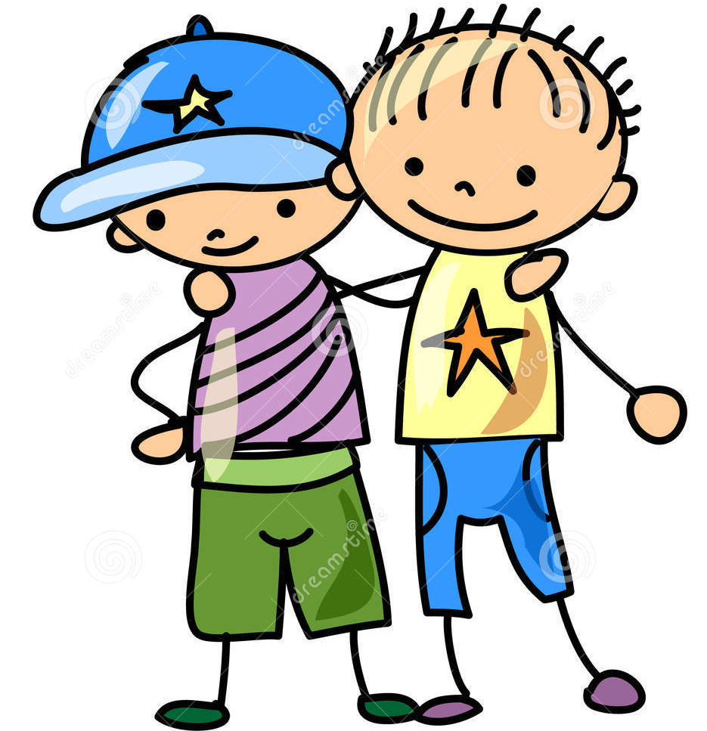
Compi
El amigo inseparable. Compi es una palabra acortada de compadre. “Grandes amigos”
8

Slide 11
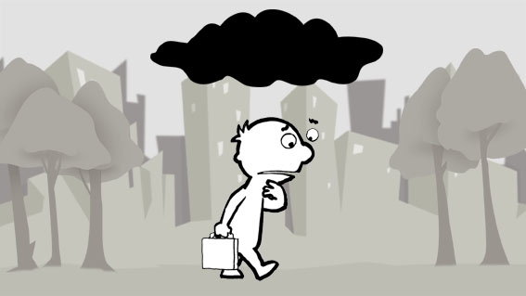
Cule sal
Expresión que se refiere a estar en una situación desafortunada, mala suerte y situaciones inapropiadas e inesperadas.
9

Slide 12
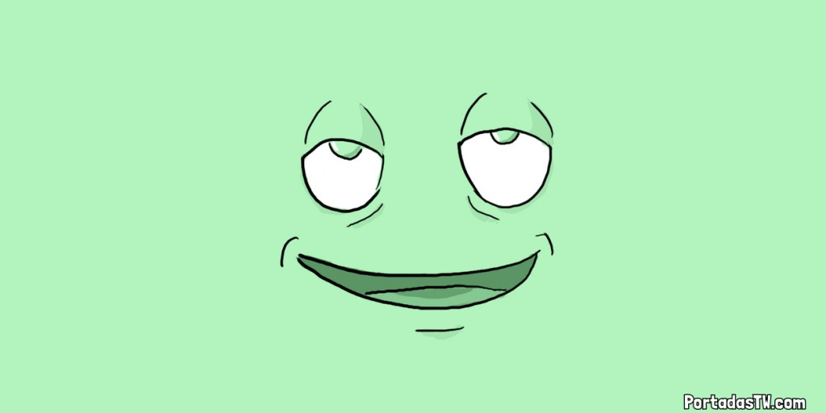
Cule viaje
Cuando una persona se imagina situaciones de maneras exageradas. “Cule película”.
Acto de imaginar cosas que no pasan en realidad.
10

Slide 13
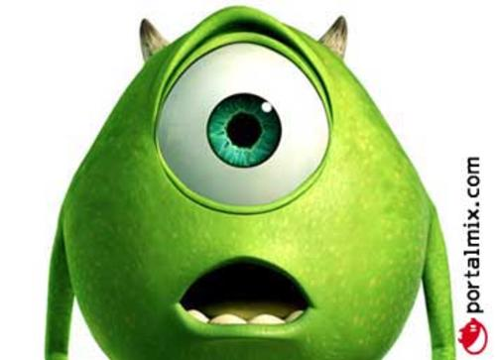
Erda
Es utilizada cuando hay asombro.
11

Slide 14
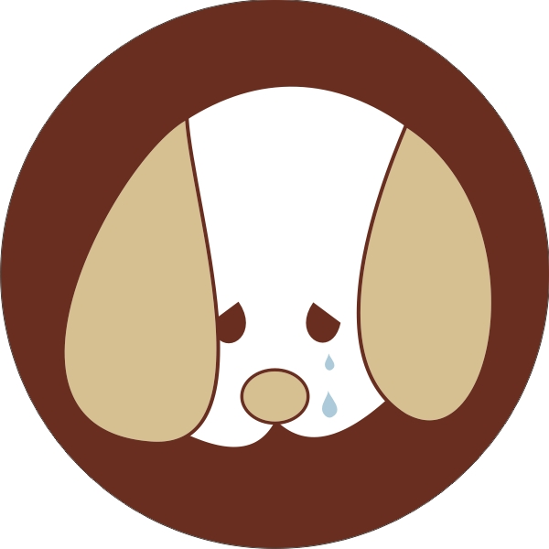
Esa es mala
Expresión utilizada cuando otra persona no hace lo que ellos quieren o decepcionan.
12

Slide 15
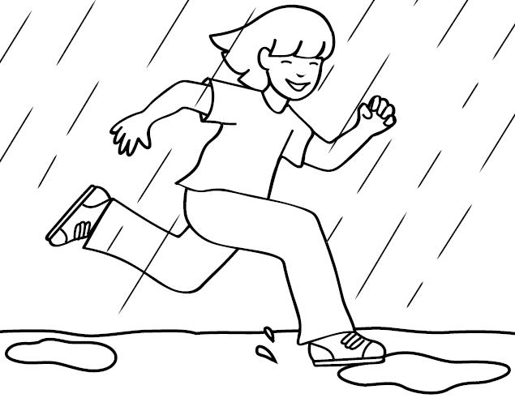
Echate un pique
Se utiliza :
Cuando una persona reta a otra hacer una carrera.
Cuando quiere que se apresure.
13

Slide 16
Gozona
Adjetivo utilizado para molestar a tus amigas con alguien o algo que han hecho especialmente cuando tiene que ver con un hombre.
14

Slide 17
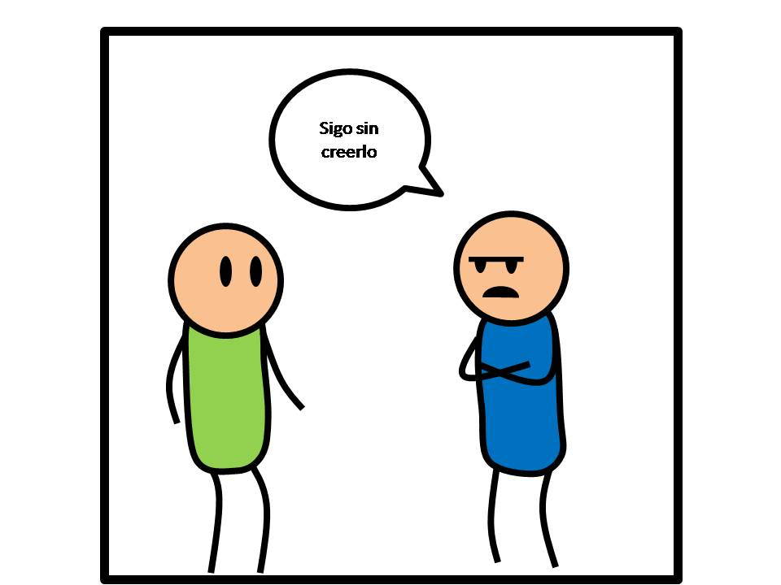
Ira
Expresar a otra persona que no le cree lo dicho o hecho.
15

Slide 18
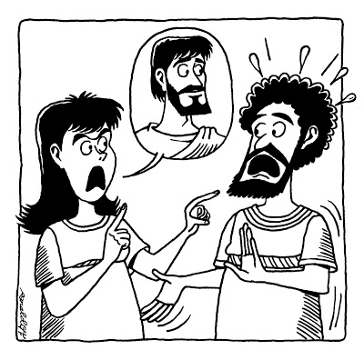
Jurgo loco
Negar situaciones incómodas o cosas que no son capaces de hacer.
16

Slide 19
Melaje
Se utiliza para referirse a algo chevere, bueno o divertido.
17

Slide 20
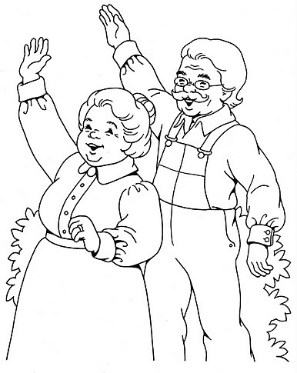
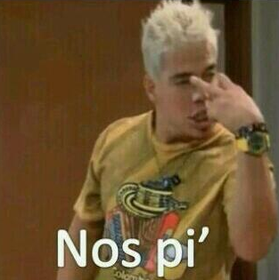
Nos pillamos
Expresión vaga para reemplazar el nos vemos ahora o ahorita hablamos.
18

Slide 21
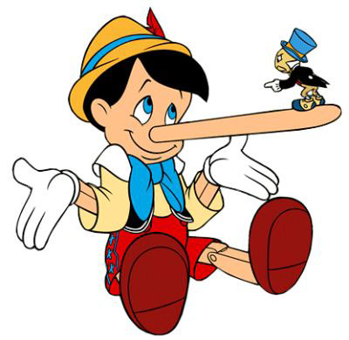
Pura paja
Mentira o exageración.
19

Slide 22
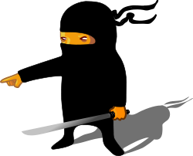
Pa’ jurgarte
Expresión amenazante.
20

Slide 23
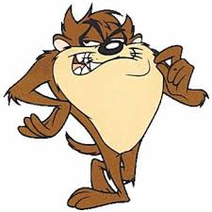
Pantallero
Persona que presume lo que tiene.
21

Slide 24
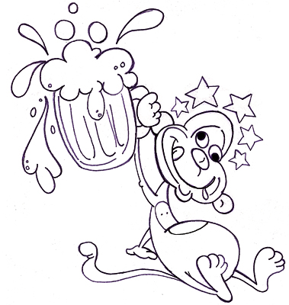
Pea
Se refiere a borrachera o un mal estado después de haber tomado.
22

Slide 25
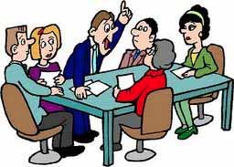
Sueltala
Expresión que se dice para pedir a otra persona que nos cuente algo.
23

Slide 26
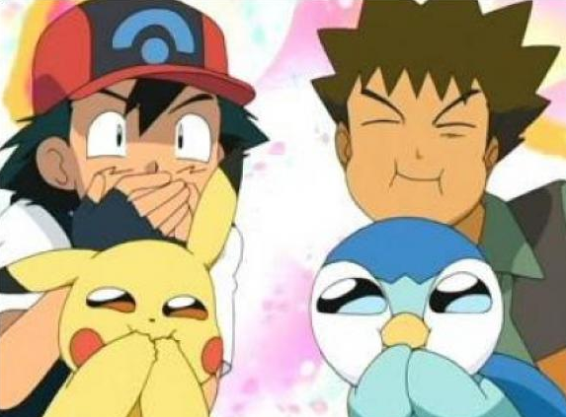
Ta ganao/a
Utilizado para referirse a una persona que esta pasando por un buen momento o obtiene beneficios, también cuando una persona consigue enredarse con otra que es considerada buena-o/inalcanzable.
24

Slide 27
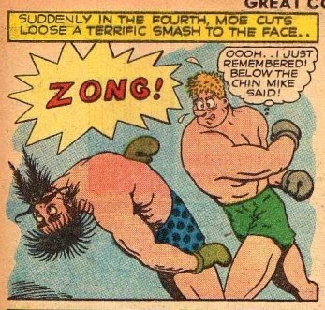
Trompá
Golpe, específicamente puño.
25

Slide 28
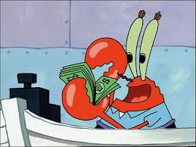
Truñuño
Persona tacaña, dura o egoísta.
27

Slide 29
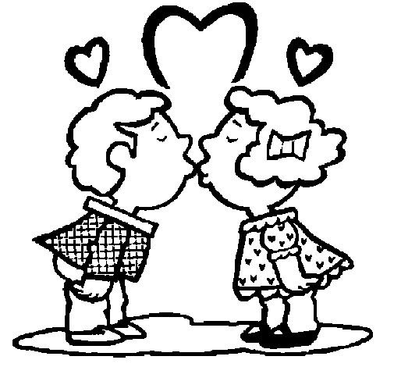
Vacile
Situación indecisa o sin algo determinado, “una lleva que trae”, sin tener algo confirmado.
Calificación a una relación no oficial.
28

Slide 30
Visaje
Algo sospechoso, dejar evidencia o dejar a la vista de todos.
29

